Slide 1
2024
学科实践（一）
作业（2）
主讲人：赵江声
QQ群：872838034

Slide 2
作业要求
PART 01
所有文件（包含html，css，js等）按照原来的目录打包，解包后能正确运行显示。
在2024-09-28前上传至 ftp://121.192.180.236/上传作业/赵江声/学科实践一（2024-2025）第1学期/作业2
作业名称：作业2-姓名-学号后四位.rar

Slide 3
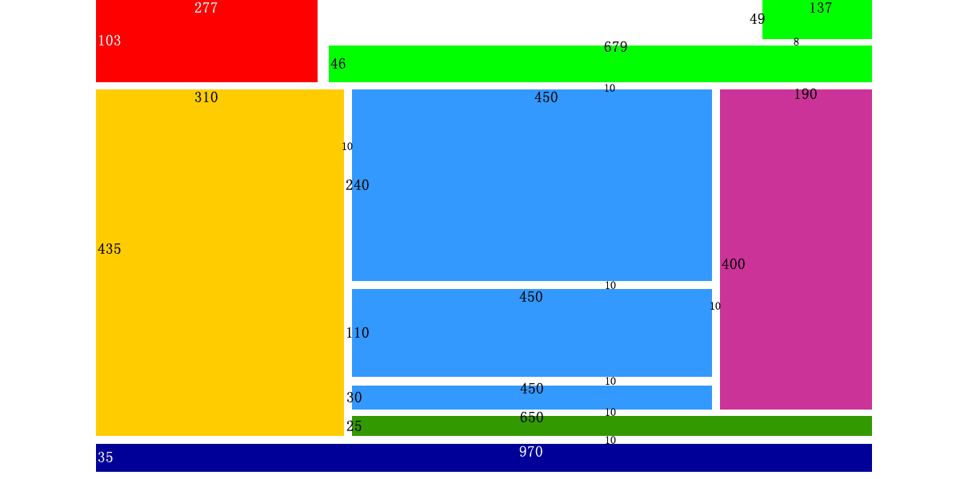
课后作业1
PART 02
运用Div + CSS实现以下网页布局。

Slide 4
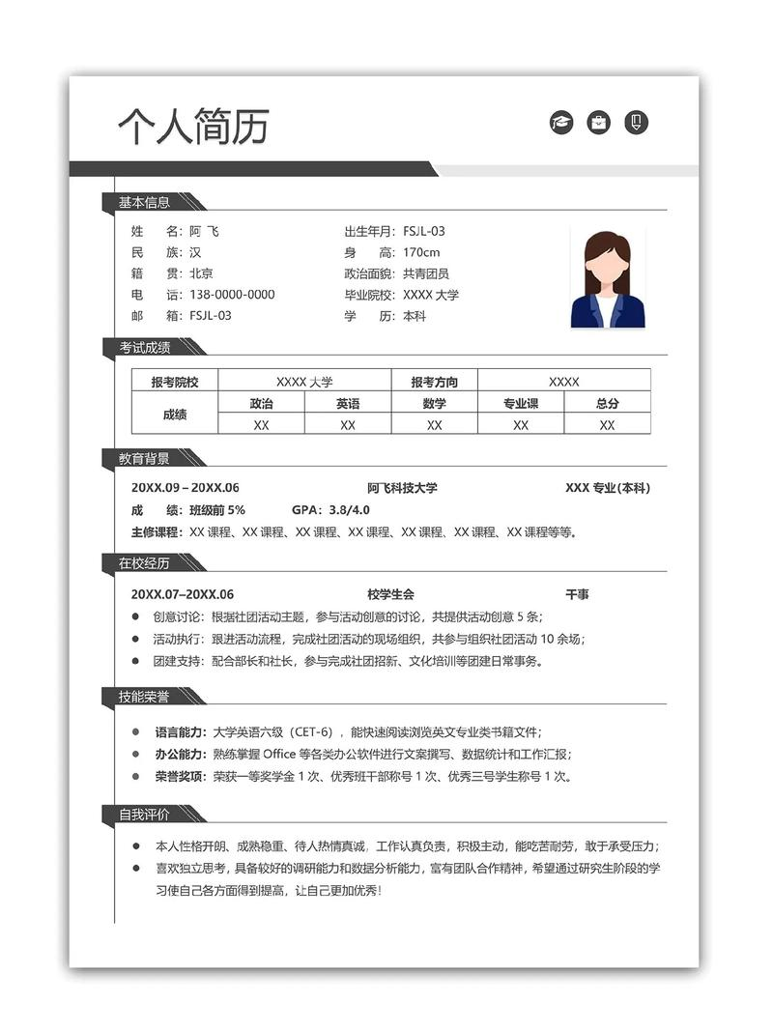
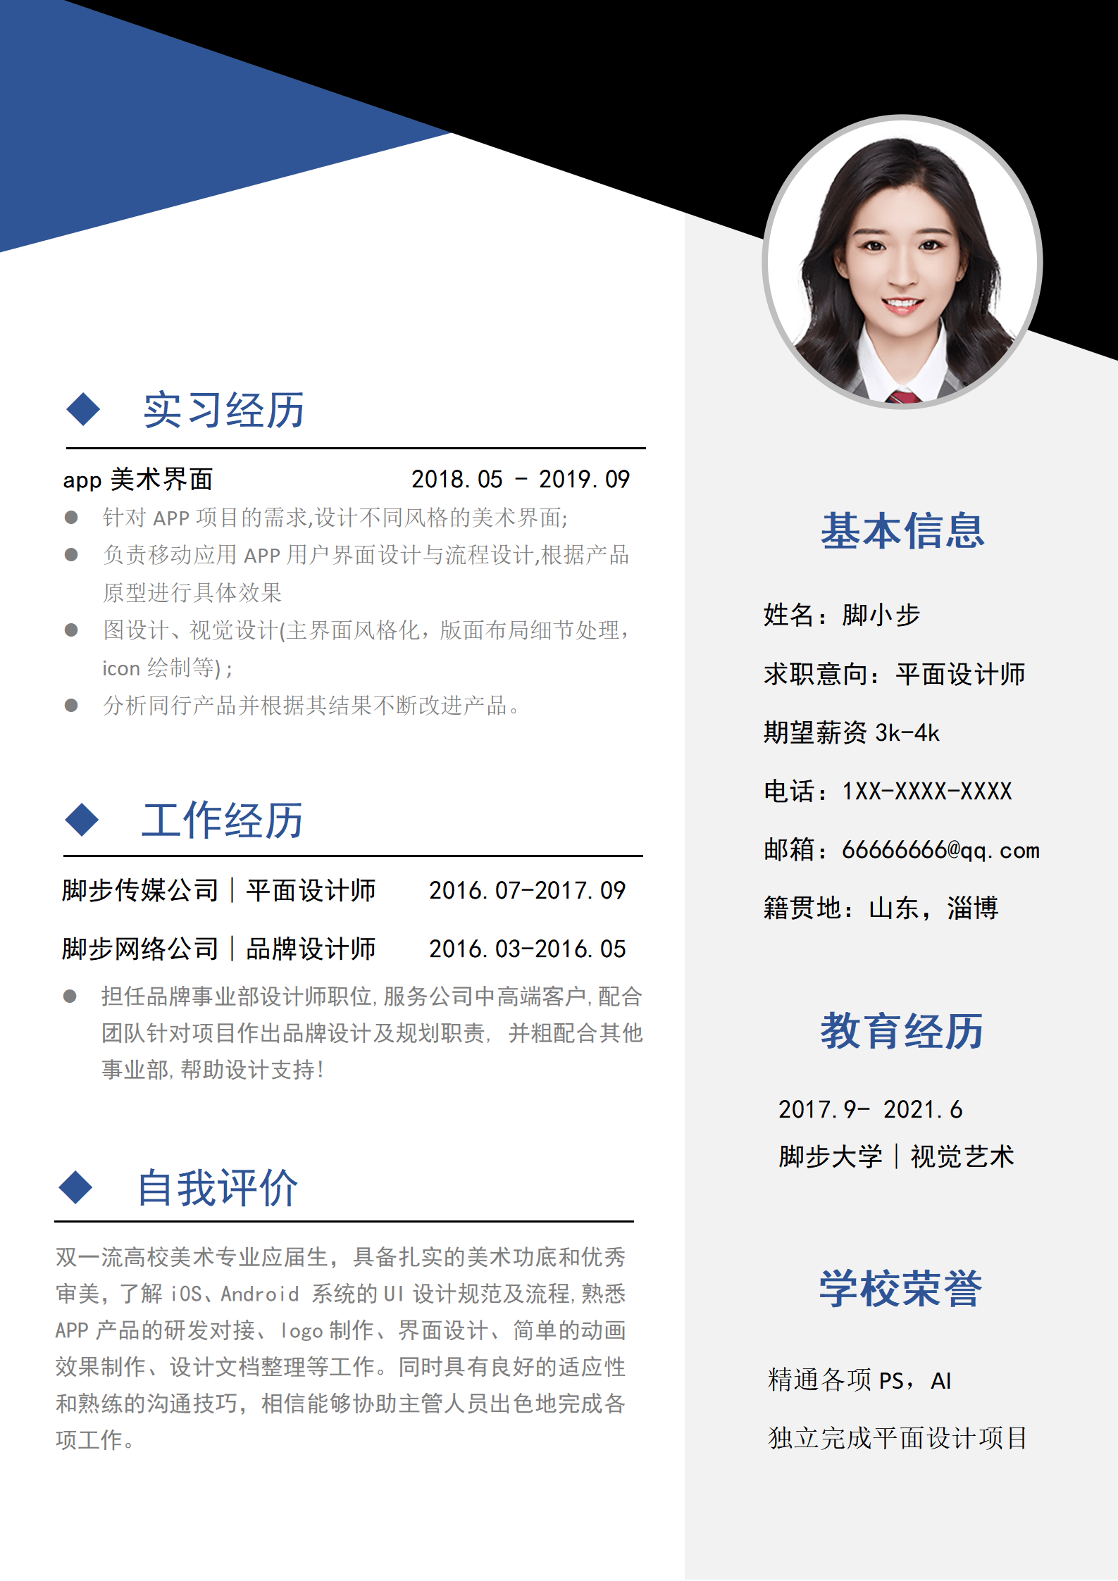
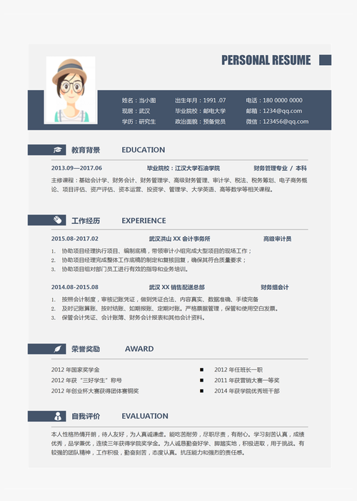
课后作业2
PART 02
运用CSS来美化上周的个人简历
完成如图所示的几种简历中的任一种
如果是试卷或者其他的，也是十分鼓励，唯一的标准就是美观，美观，美观。

Slide 5
Q&A
PART 03
小程序云开发
厦门大学信息学院 实验教学中心
QQ学习群：872838034

